Slide 1
STRUCTS-EXTRA
COURSE-5

Slide 2
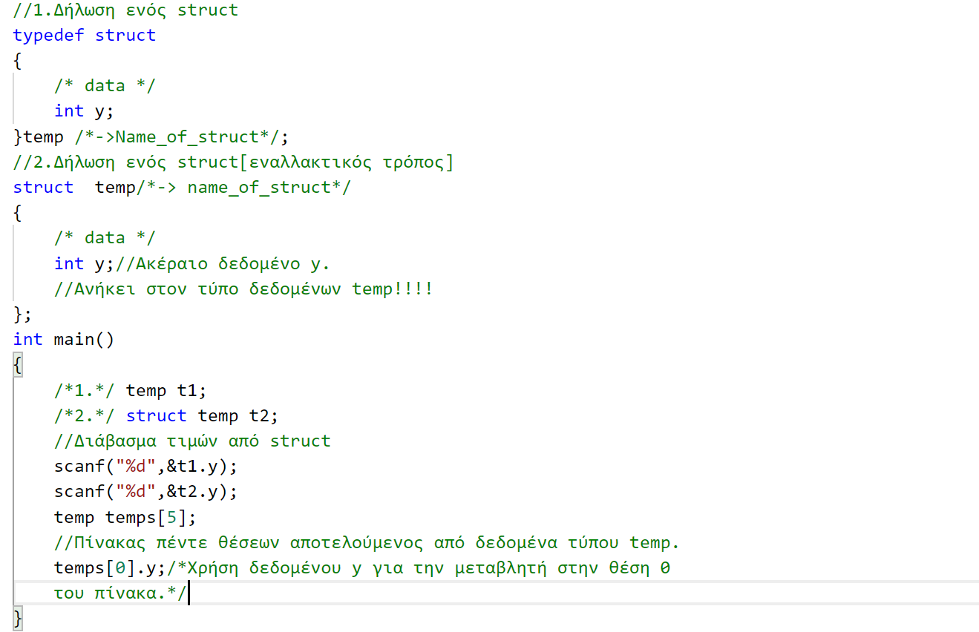
ΕΙΣΑΓΩΓΗ

Slide 3
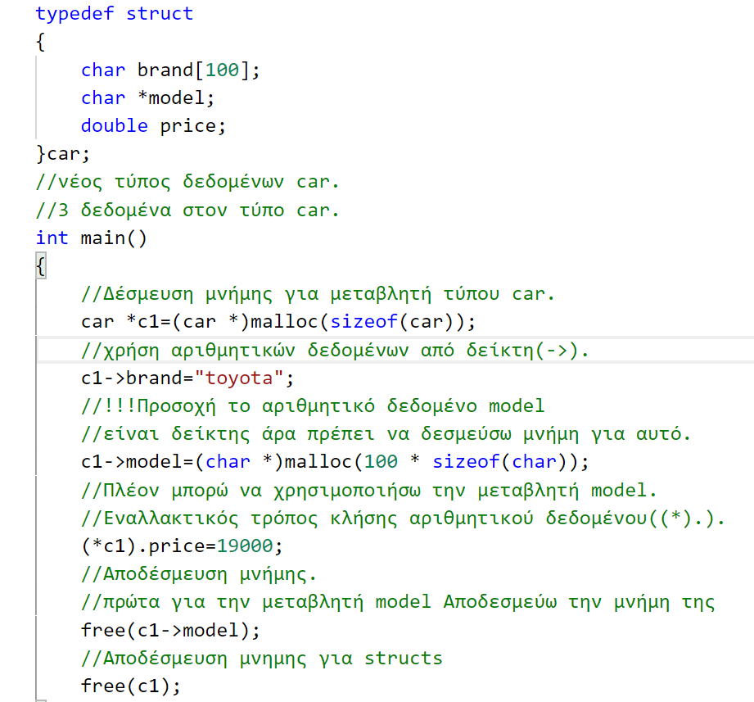
1.ΜΕΤΑΒΛΗΤΕΣ ΚΑΙ ΔΕΙΚΤΕΣ ΣΕ ΔΟΜΕΣ

Slide 4
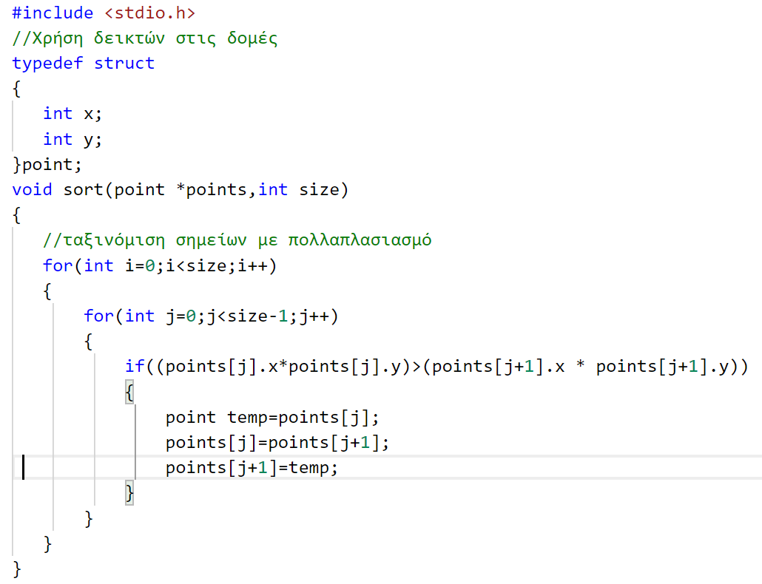
2.ΔΟΜΕΣ ΚΑΙ ΣΥΝΑΡΤΗΣΕΙΣ

Slide 5
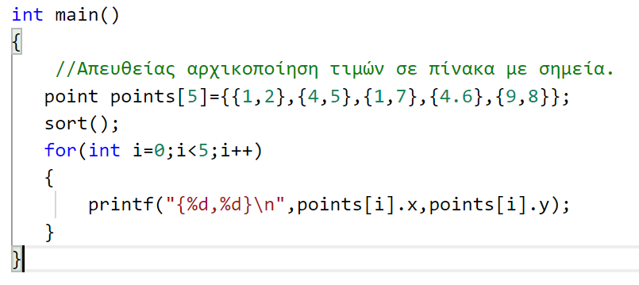
2.ΔΟΜΕΣ ΚΑΙ ΣΥΝΑΡΤΗΣΕΙΣ[ΣΥΝΕΧΕΙΑ]

Slide 6
3.ΓΕΝΙΚΑ
Ένα struct μας επιτρέπει να εισάγωγουμε custom τύπους στα προγράμματα μας.
Ένα struct περιέχει παραπάνω από 1 αριθμητικά δεδομένα.
Για να συγκρίνω μεταβλητές πρέπει να τις συγκρίνω με βάση ένα αριθμητικό δεδομένο.
Μπορώ να εκχωρήσω ένα struct σε ένα άλλο.
Απευθείας αρχικοποίηση σε struct.(Π.χ point) point p1={2,5};
Tα structs όπως και οι υπόλοιποι τύποι δεδομένων μπορούν να χρησιμοποιηθούν σε συναρτήσεις και να δεσμέυσουν δυναμικά μνήμη.
Κλήση τιμής από κάποιο struct(Π.Χ p1.x).
Κλήση τιμής από δείκτη struct(Π.Χ p1->x).

Slide 7
ΠΑΡΑΔΕΙΓΜΑ_1
Να κατασκευαστεί μία δομή η οποία θα αναπαριστά εργαζόμενους με αριθμητικά δεδομένα το όνομα του εργαζόμενου,το μισθό του.
Να κατασκευαστεί συνάρτηση η οποία θα ταξινομεί τους εργαζόμενους με βάση τον μισθό τους.
Να κατασκευαστεί συνάρτηση η οποία θα αποθηκεύει σε αρχείο τα δεδομένα μετά την ταξινόμιση
Στην κύρια συνάρτηση να κατασευαστεί πίνακας για 10 εργαζομένους για τους οποίους οι τιμές θα εισάγωνται από τον χρήστη και να καλούνται οι παραπάνω συναρτήσεις.

Slide 8
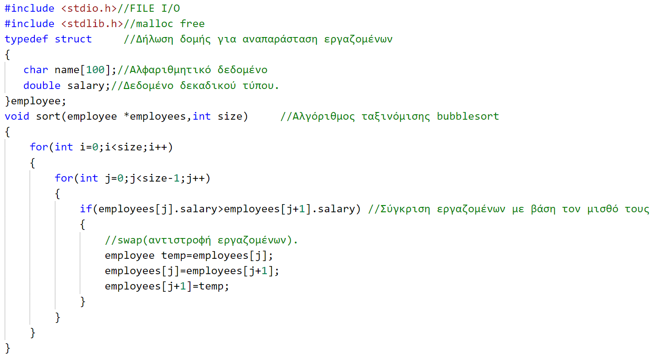
ΠΑΡΑΔΕΙΓΜΑ_1[ΛΥΣΗ]

Slide 9
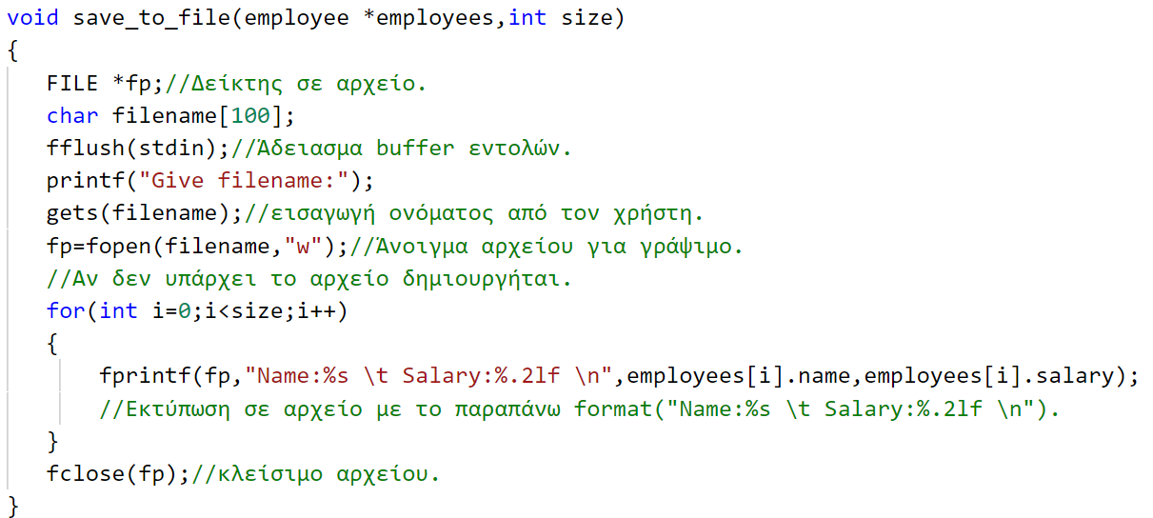
ΠΑΡΑΔΕΙΓΜΑ_1[ΛΥΣΗ]

Slide 10
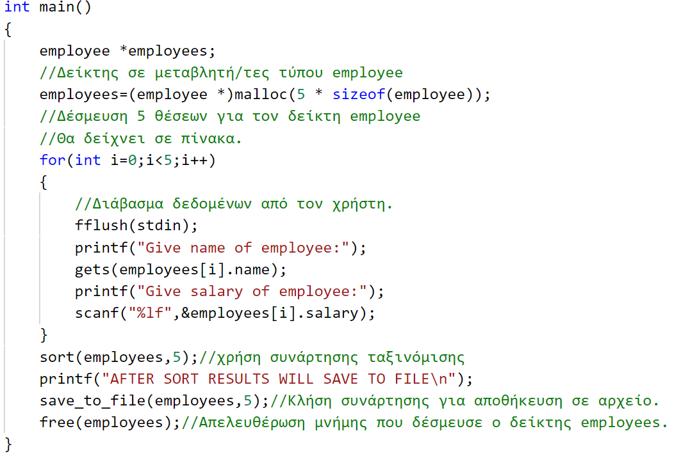
ΠΑΡΑΔΕΙΓΜΑ_1[ΛΥΣΗ]

Slide 11
ΠΑΡΑΔΕΙΓΜΑ_2
Να κατασκευαστεί μία δομή η οποία θα αναπαριστα προιόντα.Η Δομή θα έχει σαν δεδομένα το αναγνωριστικό του προιόντος(id),την κατηγορία(category) του προιόντος και την τιμή του(price).
Να κατασκευαστεί συνάρτηση η οποία θα εισάγει από ένα αρχείο τα δεδομένα για το προιόν.
Να κατασκευαστεί συνάρτηση η οποία θα δέχεται σαν όρισμα ένα προιόν και θα κάνει αναζήτηση στον πίνακα για το προιόν και θα εμφανίζει τα αντίστοιχα αποτελέσματα.
Να κατασκευαστεί συνάρτηση η οποία θα δέχεται σαν όρισμα το όνομα της κατηγορίας ενός προιόντος και θα εμφανίζει τα προιόντα που υπάρχουν σε αυτήν την κατηγορία.
Να κατασκευαστεί συνάρτηση η οποία θα εκτυπώνει όλα τα προιόντα από το αρχείο.

Slide 12
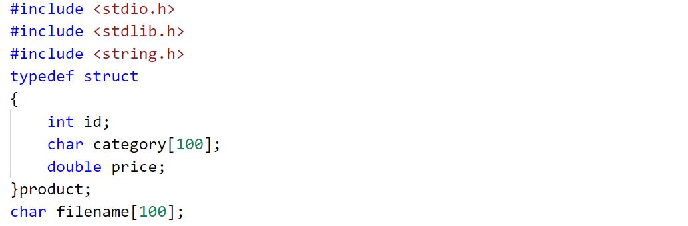
ΠΑΡΑΔΕΙΓΜΑ_2

Slide 13
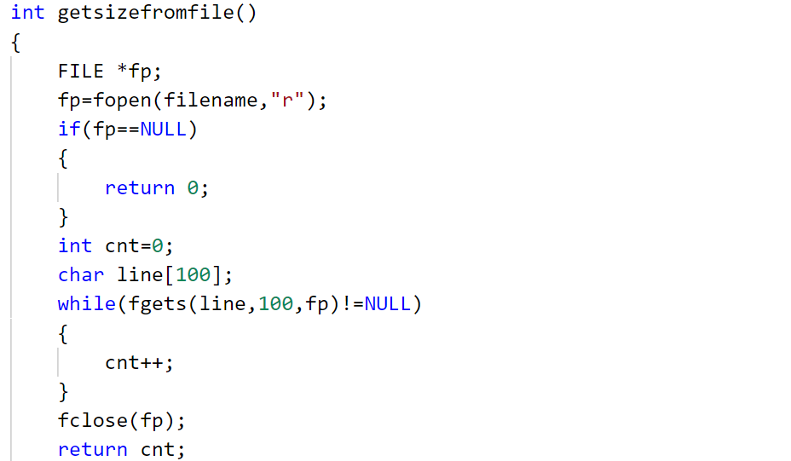
ΠΑΡΑΔΕΙΓΜΑ_2[Συνάρτηση εύρεσης μεγέθους αρχείου].

Slide 14
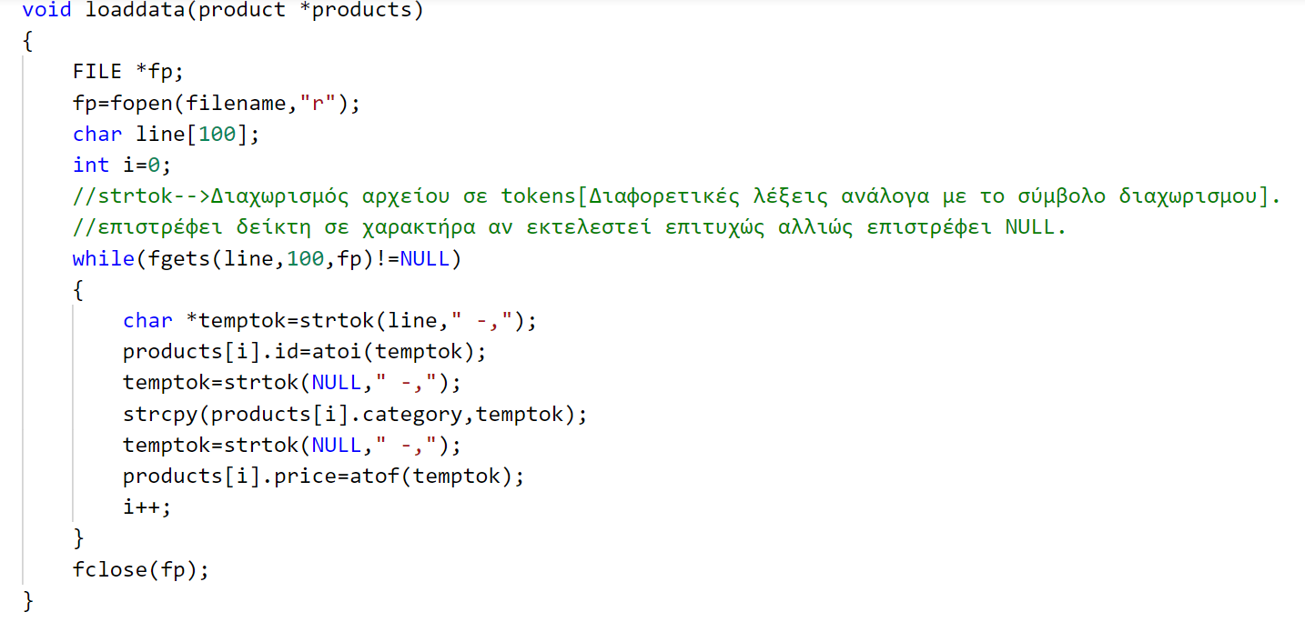
ΠΑΡΑΔΕΙΓΜΑ_2[ΦΟΡΤΩΣΗ ΣΕ ΠΙΝΑΚΑ ΑΠΟ ΤΟ ΑΡΧΕΙΟ]

Slide 15
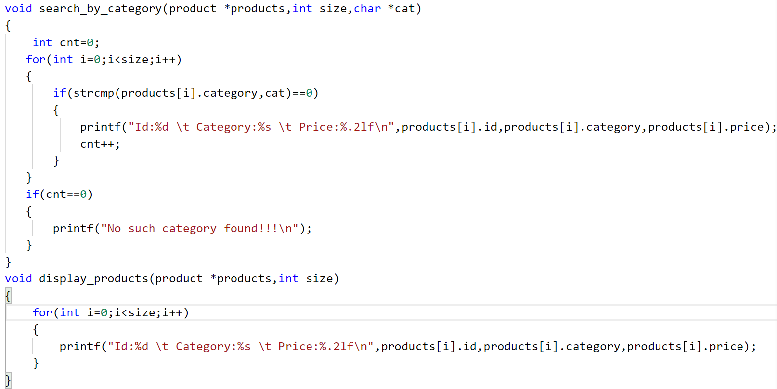
ΠΑΡΑΔΕΙΓΜΑ_2[ΕΥΡΕΣΗ ΜΕ ΒΑΣΗ ΤΗΝ ΚΑΤΗΓΟΡΙΑ].

Slide 16
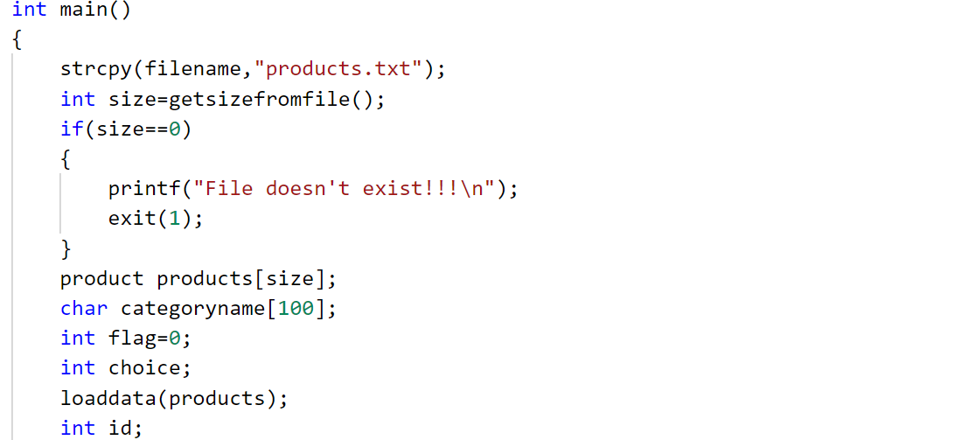
ΠΑΡΑΔΕΙΓΜΑ_2[ΚΥΡΙΑ ΣΥΝΑΡΤΗΣΗ]

Slide 17
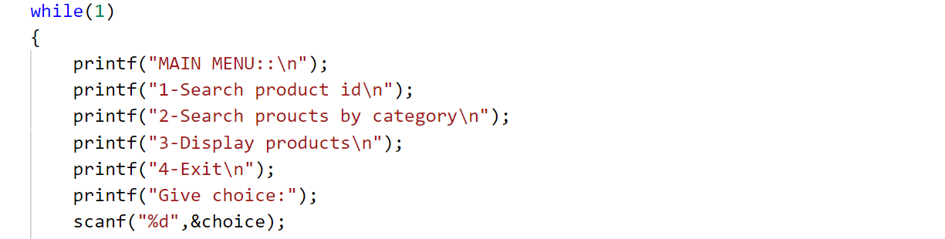
ΠΑΡΑΔΕΙΓΜΑ_2[ΚΑΤΑΣΚΕΥΗ ΚΥΡΙΟΥ ΜΕΝΟΥ]

Slide 18
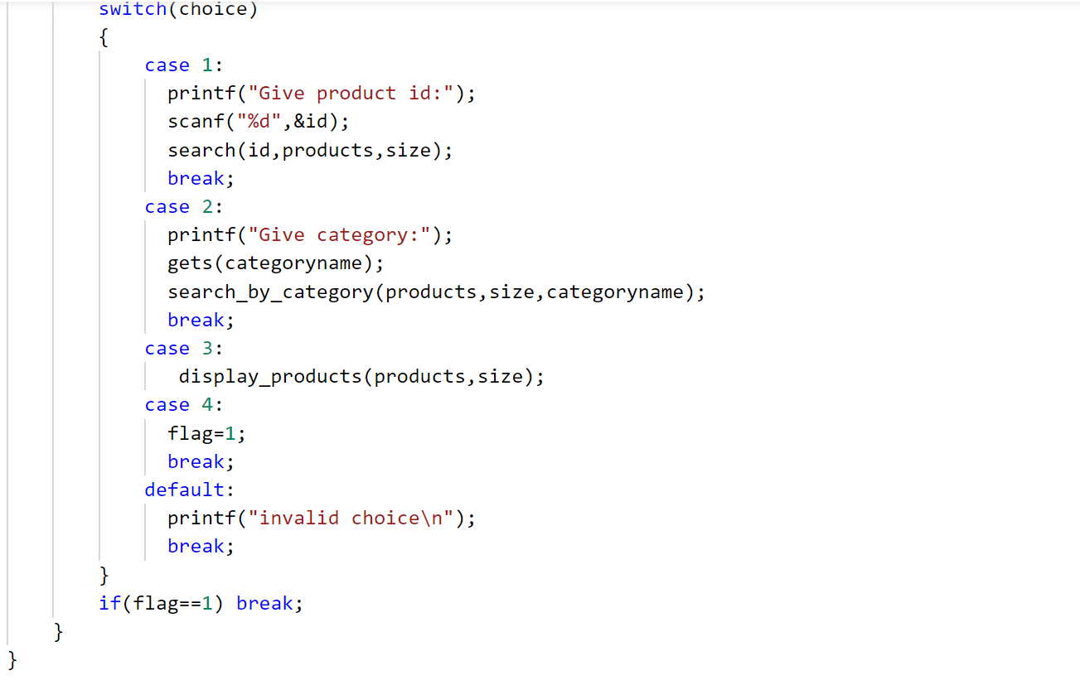
ΠΑΡΑΔΕΙΓΜΑ_2[ΕΠΙΛΟΓΕΣ]

Slide 19
ΑΣΚΗΣΕΙΣ
1.Για τους υπαλλήλους μιας εταιρείας θέλουμε να καταγράψουμε τα εξής στοιχεία: επίθετο, όνομα, ηλικία, φύλο, κιν. τηλέφωνο και μισθούς των τελευταίων 3 ετών.
Να προτείνετε μία δομή (struct) C με το όνομα employee που να επιτρέπει την ομαδοποίηση αυτών των στοιχείων. Να γράψετε ένα πρόγραμμα C για την επεξεργασία των στοιχείων 10 υπαλλήλων.
Εισαγωγή από το χρήστη των πιο πάνω στοιχείων για τον κάθε υπάλληλο.
Για τον κάθε υπάλληλο υπολογισμός του μέσου όρου των μισθών των 3 τελευταίων ετών. Για το τελευταίο έτος, ο μέσος όρος των μισθών των υπαλλήλων.
Τα στοιχεία του υπαλλήλου με τον μεγαλύτερο μισθό στο τελευταίο έτος.

Slide 20
ΑΣΚΗΣΕΙΣ
2. Για ένα σύνολο αυτοκινήτων υπάρχουν τα εξής στοιχεία:  ΑΡΙΘΜΟΣ (μόνο το αριθμητικό μέρος): π.χ. 4352 , ΧΡΩΜΑ: π.χ. RED ,ΚΑΤΑΣΚΕΥΑΣΤΗΣ: π.χ. ALFA-ROMEO ,ΗΜΕΡΟΜΗΝΙΑ ΚΑΤΑΣΚΕΥΗΣ: π.χ. 2005 .Τα στοιχεία των αυτοκινήτων αποθηκεύονται στο αρχείο CARS.TXT.
Σε κάθε γραμμή του αρχείου υπάρχει μία εγγραφή με τα στοιχεία ενός αυτοκινήτου ως εξής: ,ΑΡΙΘΜΟΣ ΧΡΩΜΑ ΚΑΤΑΣΚΕΥΑΣΤΗΣ ΗΜΕΡΟΜΗΝΙΑ
Να γραφεί πρόγραμμα C που αφού διαβάσει τα στοιχεία των αυτοκινήτων θα υπολογίζει:
Τι ποσοστό των αυτοκινήτων κατασκευάστηκαν το 2006 .
Τη διαφορά σε σχέση με το 2005 και το 2004.

